Slide 1


Lecture 1-4
DLI
实数完备性的一些基本定理

Slide 2
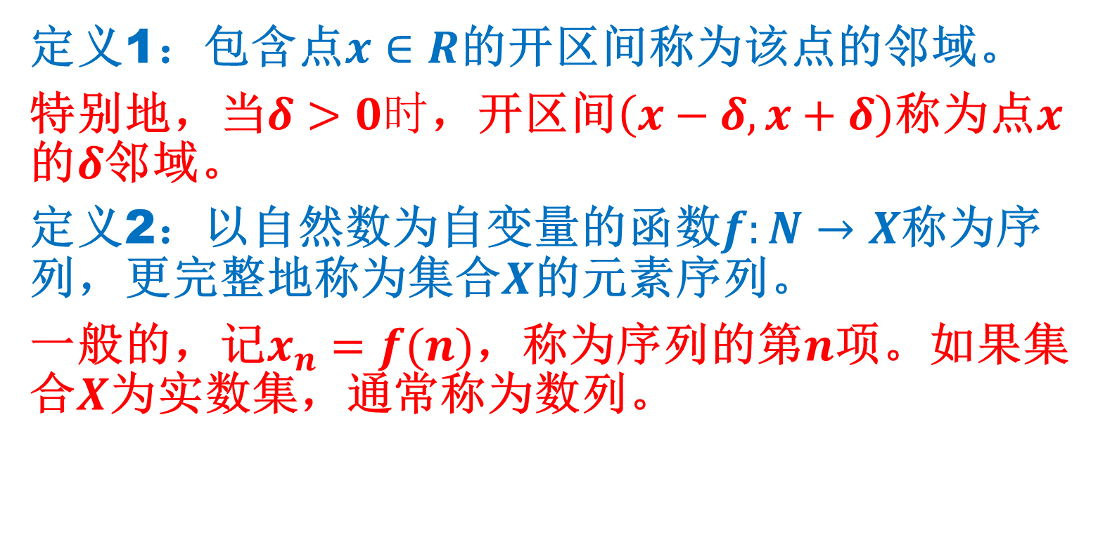
DLI
定义1：包含点$x∈R$的开区间称为该点的邻域。
特别地，当$δ>0时$，开区间$\left(x−δ, x+δ\right)$称为点$x$的$δ$邻域。
定义2：以自然数为自变量的函数$f:N→X$称为序列，更完整地称为集合$X$的元素序列。
一般的，记$x_{n}=f(n)$，称为序列的第$n$项。如果集合$X$为实数集，通常称为数列。

Slide 3
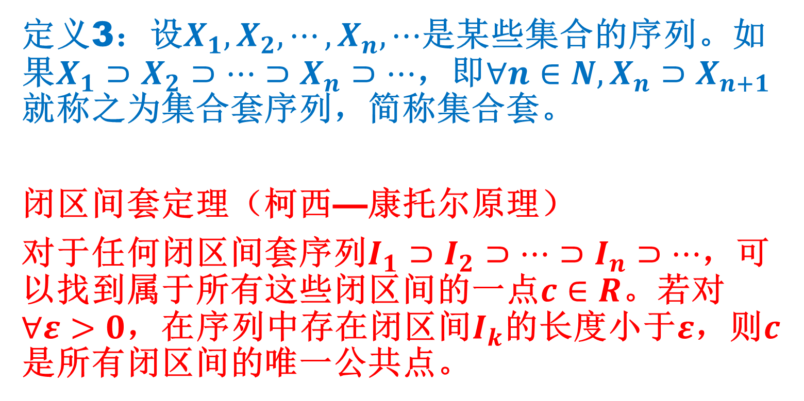
DLI
定义3：设$X_{1},X_{2},⋯,X_{n},⋯$是某些集合的序列。如果$X_{1}⊃X_{2}⊃⋯⊃X_{n}⊃⋯$，即$∀n∈N,X_{n}⊃X_{n+1}$就称之为集合套序列，简称集合套。
闭区间套定理（柯西—康托尔原理）
对于任何闭区间套序列$I_{1}⊃I_{2}⊃⋯⊃I_{n}⊃⋯$，可以找到属于所有这些闭区间的一点$c∈R$。若对$∀ε>0$，在序列中存在闭区间$I_{k}$的长度小于$ε$，则$c$是所有闭区间的唯一公共点。

Slide 4
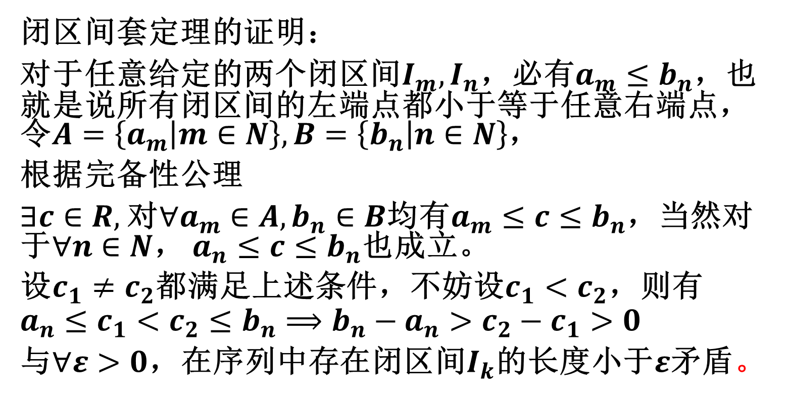
DLI
闭区间套定理的证明：
对于任意给定的两个闭区间$I_{m},I_{n}$，必有$a_{m}≤b_{n}$，也就是说所有闭区间的左端点都小于等于任意右端点，令$A=\left\{a_{m} | m∈N\right\},B=\left\{b_{n} | n∈N\right\}$，
根据完备性公理
$∃c∈R,$对$∀a_{m}∈A,b_{n}∈B$均有$a_{m}≤c≤b_{n}$，当然对于$∀n∈N$， $a_{n}≤c≤b_{n}$也成立。
设$c_{1}≠c_{2}$都满足上述条件，不妨设$c_{1}<c_{2}$，则有
$$a_{n}≤c_{1}<c_{2}≤b_{n}⟹b_{n}−a_{n}>c_{2}−c_{1}>0$$
与$∀ε>0$，在序列中存在闭区间$I_{k}$的长度小于$ε$矛盾。

Slide 5
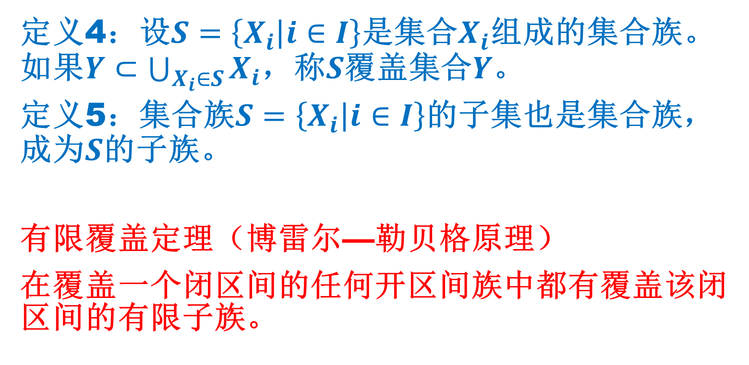
DLI
定义4：设$S=\left\{X_{i} | i∈I\right\}$是集合$X_{i}$组成的集合族。如果$Y⊂\bigcup_{X_{i}∈S}{X_{i}}$，称$S$覆盖集合$Y$。
定义5：集合族$S=\left\{X_{i} | i∈I\right\}$的子集也是集合族，成为$S$的子族。
有限覆盖定理（博雷尔—勒贝格原理）
在覆盖一个闭区间的任何开区间族中都有覆盖该闭区间的有限子族。

Slide 6
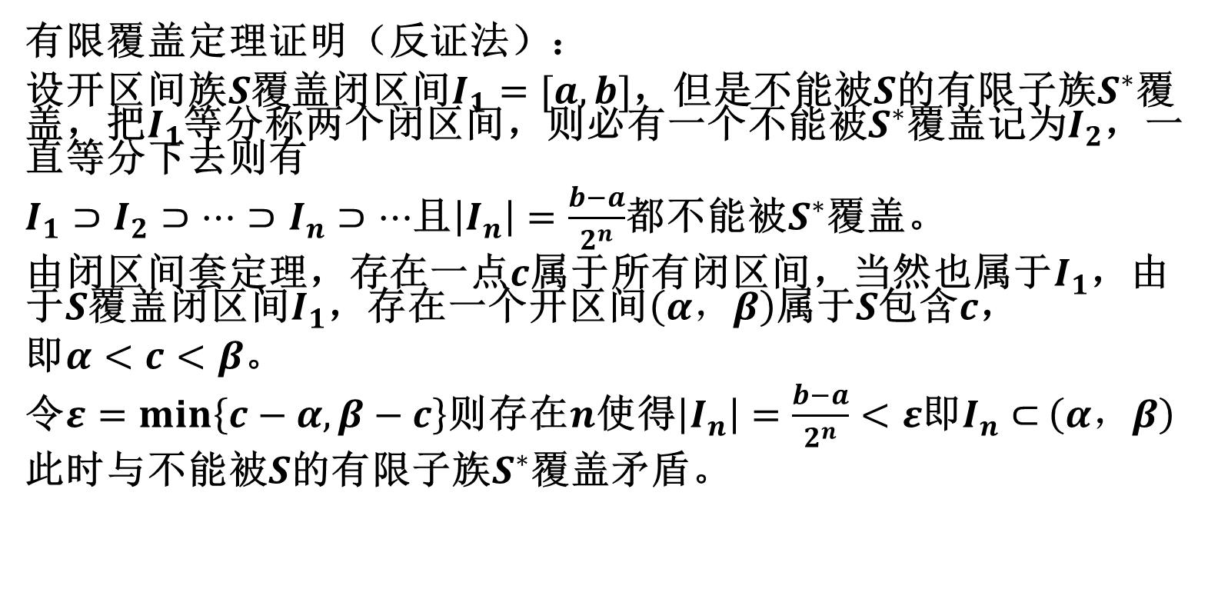
DLI
有限覆盖定理证明（反证法）：
设开区间族$S$覆盖闭区间$I_{1}=[a,b]$，但是不能被$S$的有限子族$S^{∗}$覆盖，把$I_{1}$等分称两个闭区间，则必有一个不能被$S^{∗}$覆盖记为$I_{2}$，一直等分下去则有
$I_{1}⊃I_{2}⊃⋯⊃I_{n}⊃⋯$且$\left|I_{n}\right|=\frac{b−a}{2^{n}}$都不能被$S^{∗}$覆盖。
由闭区间套定理，存在一点$c$属于所有闭区间，当然也属于$I_{1}$，由于$S$覆盖闭区间$I_{1}$，存在一个开区间$\left(α，β\right)$属于$S$包含$c$，
即$α<c<β$。
令$ε=min\left\{c−α,β−c\right\}$则存在$n$使得$\left|I_{n}\right|=\frac{b−a}{2^{n}}<ε$即$I_{n}⊂$ $\left(α，β\right)$
此时与不能被$S$的有限子族$S^{∗}$覆盖矛盾。

Slide 7
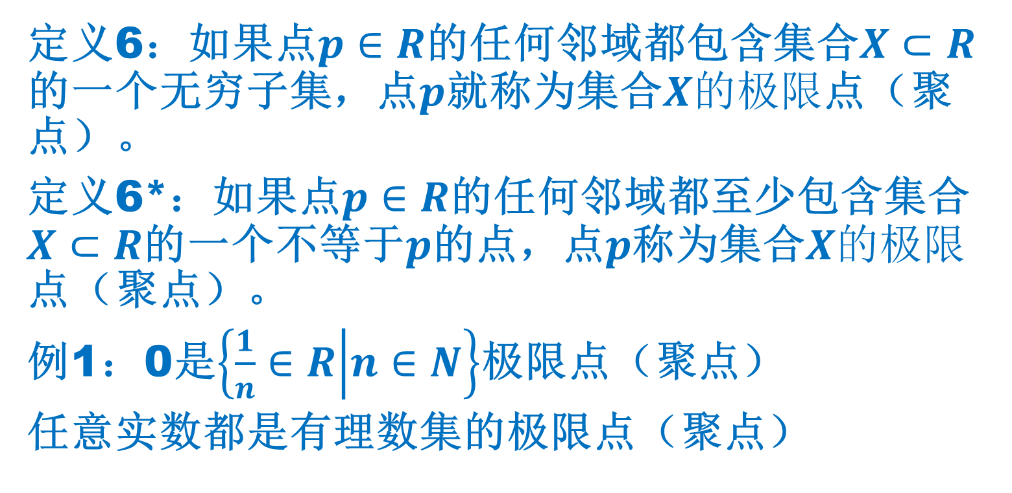
DLI
定义6：如果点$p∈R$的任何邻域都包含集合$X⊂R$的一个无穷子集，点$p$就称为集合$X的极限$点（聚点）。
定义6*：如果点$p∈R$的任何邻域都至少包含集合$X⊂R$的一个不等于$p$的点，点$p$称为集合$X的极限$点（聚点）。
例1：0是$\left\{\frac{1}{n}∈R | n∈N\right\}$极限点（聚点）
任意实数都是有理数集的极限点（聚点）

Slide 8
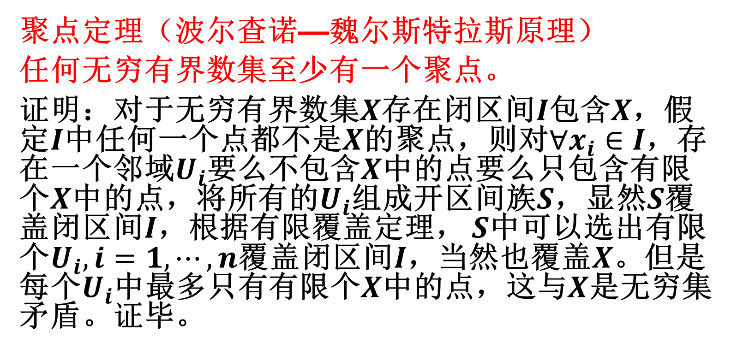
DLI
聚点定理（波尔查诺—魏尔斯特拉斯原理）
任何无穷有界数集至少有一个聚点。
证明：对于无穷有界数集$X$存在闭区间$I$包含$X$，假定$I$中任何一个点都不是$X$的聚点，则对$∀x_{i}∈I$，存在一个邻域$U_{i}$要么不包含$X$中的点要么只包含有限个$X$中的点，将所有的$U_{i}$组成开区间族$S$，显然$S$覆盖闭区间$I$，根据有限覆盖定理， $S$中可以选出有限个$U_{i},i=1,⋯,n$覆盖闭区间$I$，当然也覆盖$X$。但是每个$U_{i}$中最多只有有限个$X$中的点，这与$X$是无穷集矛盾。证毕。

Slide 9
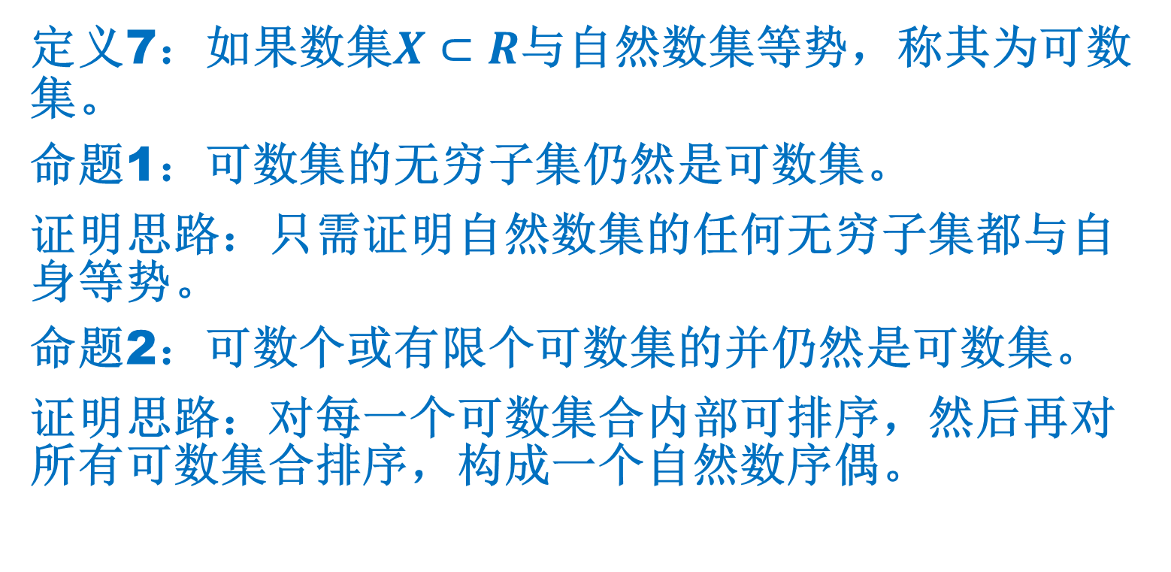
DLI
定义7：如果数集$X⊂R$与自然数集等势，称其为可数集。
命题1：可数集的无穷子集仍然是可数集。
证明思路：只需证明自然数集的任何无穷子集都与自身等势。
命题2：可数个或有限个可数集的并仍然是可数集。
证明思路：对每一个可数集合内部可排序，然后再对所有可数集合排序，构成一个自然数序偶。

Slide 10
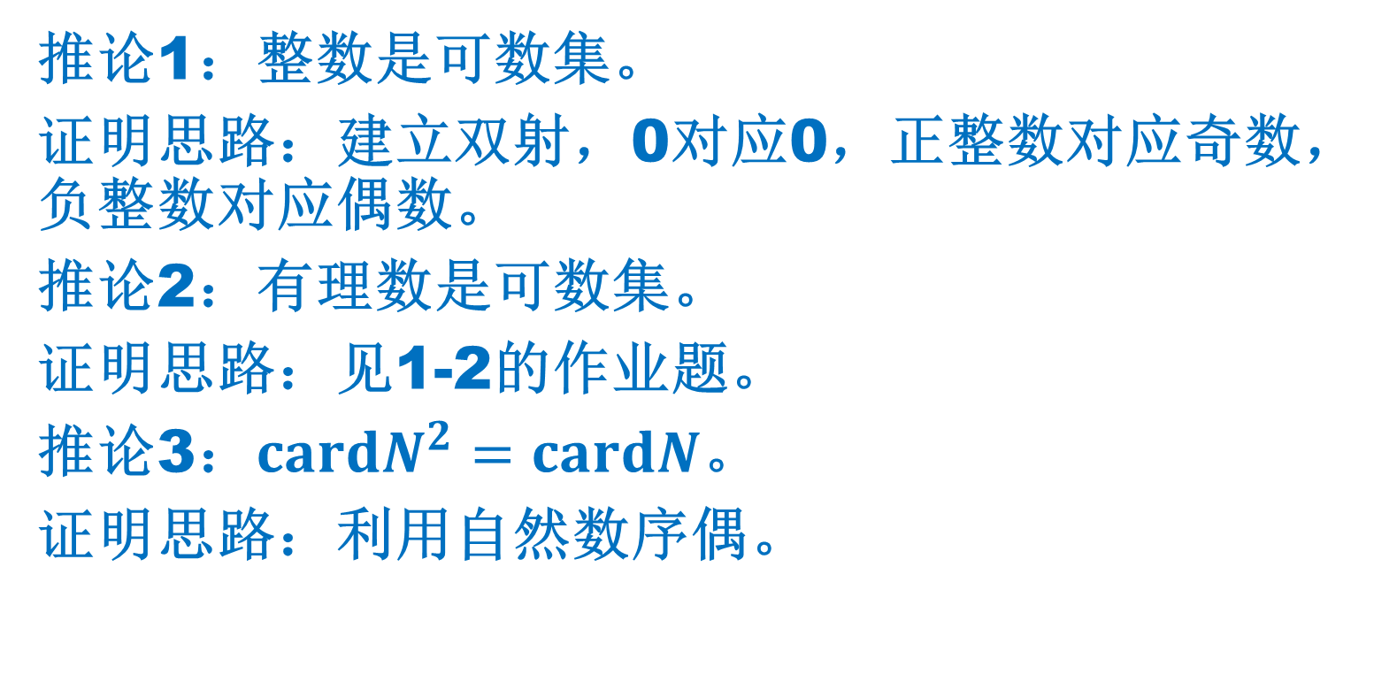
DLI
推论1：整数是可数集。
证明思路：建立双射，0对应0，正整数对应奇数，负整数对应偶数。
推论2：有理数是可数集。
证明思路：见1-2的作业题。
推论3：$cardN^{2}=cardN$。
证明思路：利用自然数序偶。

Slide 11
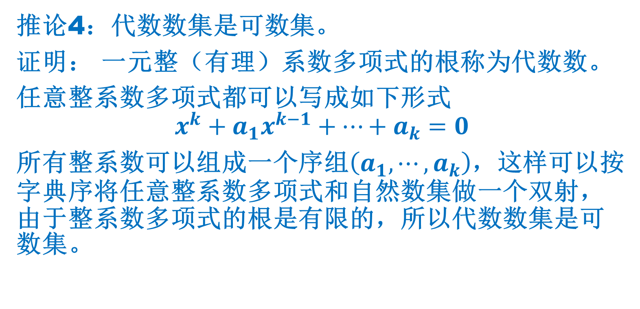
DLI
推论4：代数数集是可数集。
证明： 一元整（有理）系数多项式的根称为代数数。
任意整系数多项式都可以写成如下形式
$$x^{k}+a_{1}x^{k−1}+⋯+a_{k}=0$$
所有整系数可以组成一个序组$\left(a_{1},⋯,a_{k}\right)$，这样可以按字典序将任意整系数多项式和自然数集做一个双射，由于整系数多项式的根是有限的，所以代数数集是可数集。

Slide 12
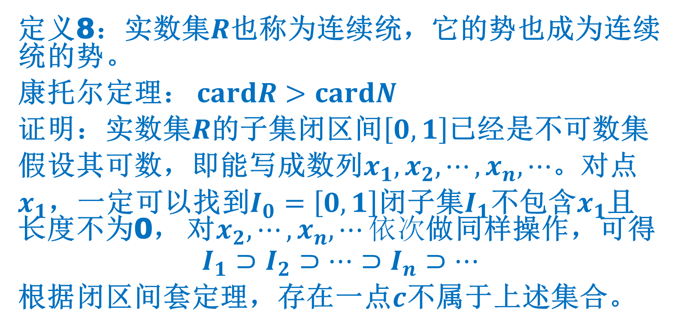
DLI
定义8：实数集$R$也称为连续统，它的势也成为连续统的势。
康托尔定理： $cardR>cardN$
证明：实数集$R$的子集闭区间$\left[0,1\right]$已经是不可数集
假设其可数，即能写成数列$x_{1},x_{2},⋯,x_{n},⋯$。对点
$x_{1}$，一定可以找到$I_{0}=\left[0,1\right]$闭子集$I_{1}$不包含$x_{1}$且长度不为0， 对$x_{2},⋯,x_{n},⋯依次$做同样操作，可得
$$I_{1}⊃I_{2}⊃⋯⊃I_{n}⊃⋯$$
根据闭区间套定理，存在一点$c$不属于上述集合。

Slide 13
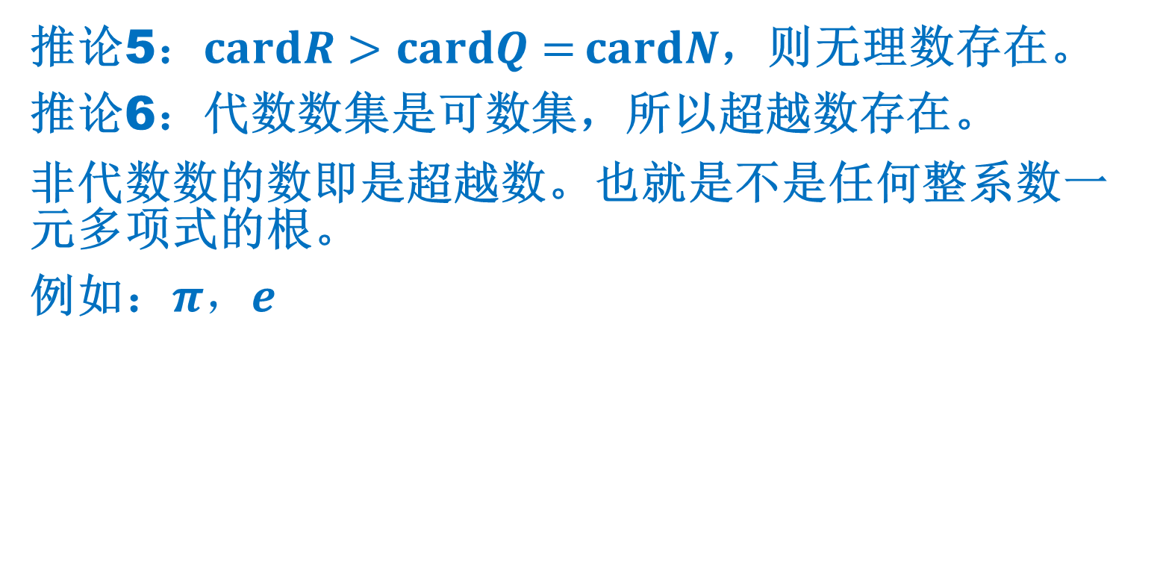
DLI
推论5：$cardR>cardQ=$ $cardN$，则无理数存在。
推论6：代数数集是可数集，所以超越数存在。
非代数数的数即是超越数。也就是不是任何整系数一元多项式的根。
例如：$π，e$

Slide 14
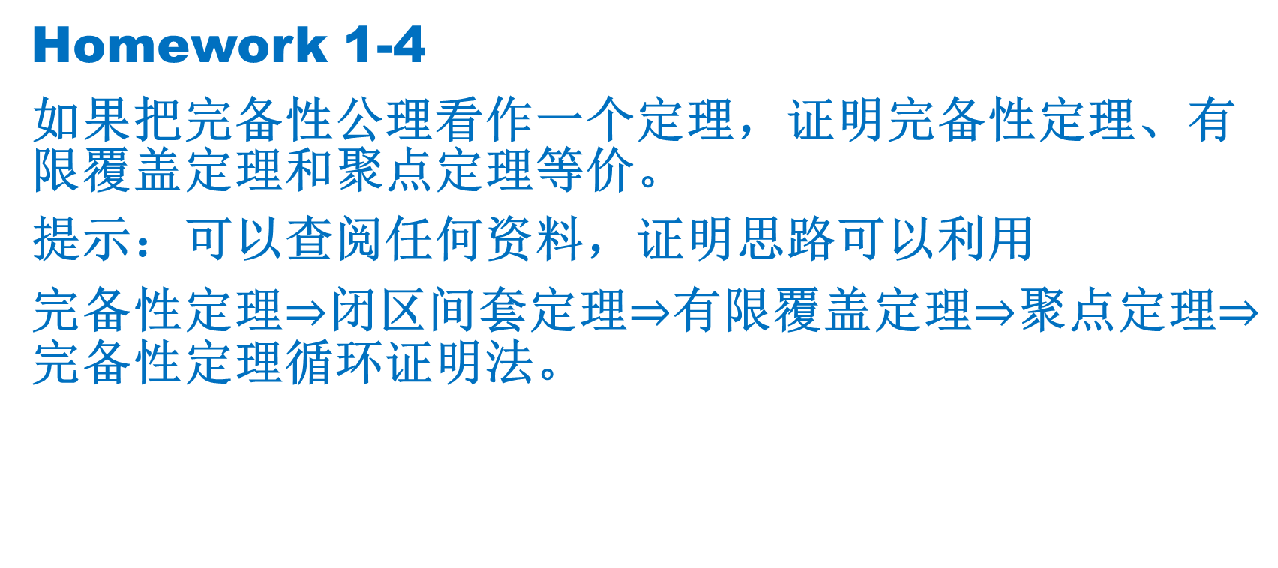
DLI
Homework 1-4
如果把完备性公理看作一个定理，证明完备性定理、有限覆盖定理和聚点定理等价。
提示：可以查阅任何资料，证明思路可以利用
完备性定理$⇒$闭区间套定理$⇒$有限覆盖定理$⇒$聚点定理$⇒$完备性定理循环证明法。

